Slide 1
三角形与多边形
复习

Slide 2
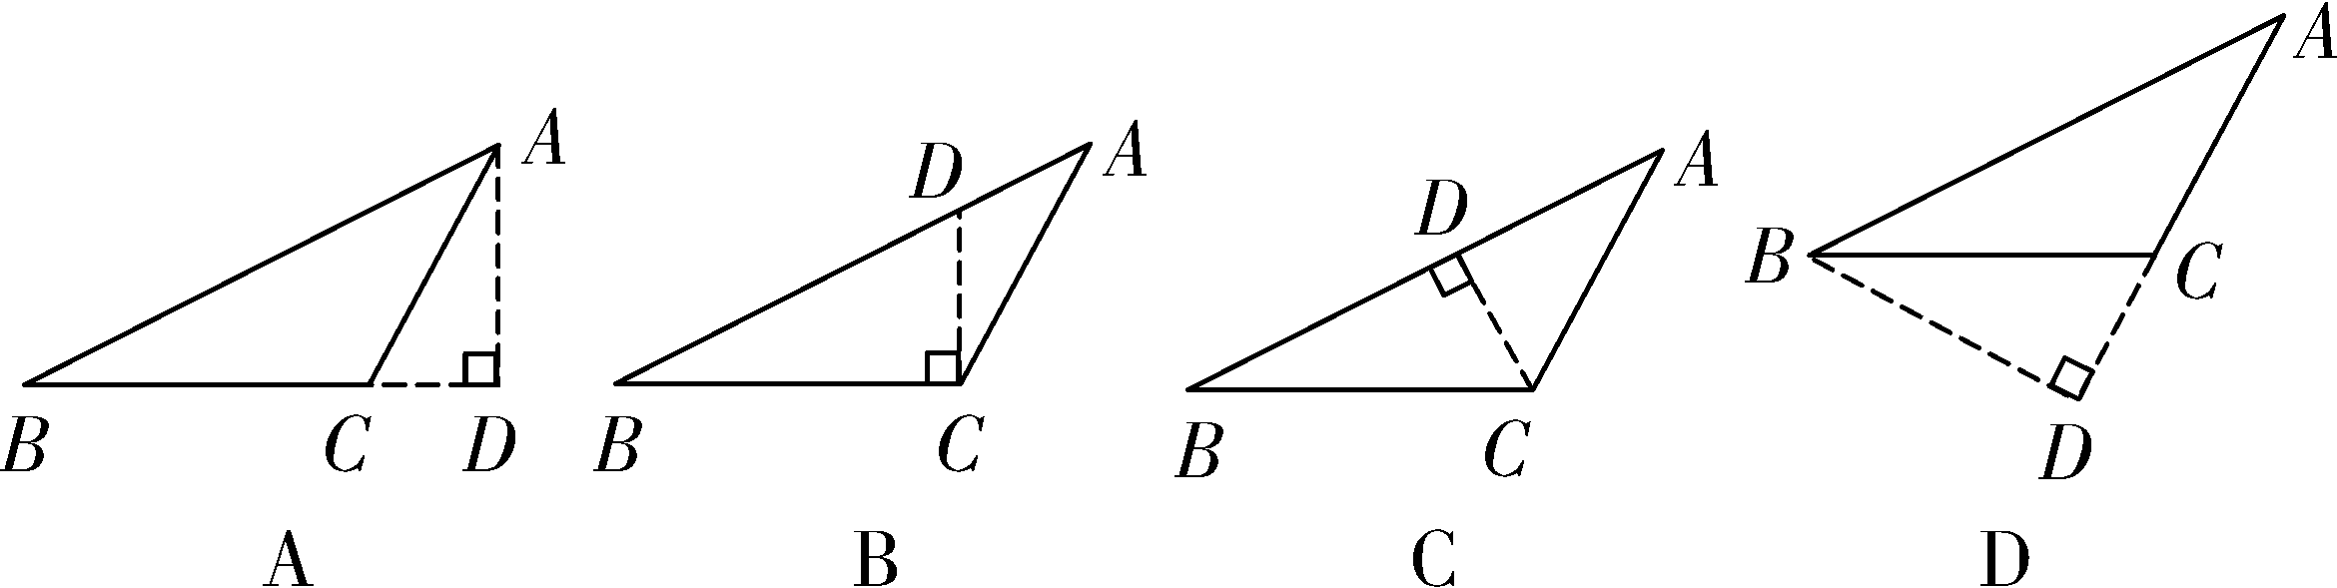
与三角形有关的线段
三角形的边
1.（学评P7，6）如果三角形的三边长为m+1, m, 5，则m的取值范围是_______.
三角形的高、中线、角平分线
1.（学评P3，1）如图，作△ABC的BC边上的高，以下作法正确的是（ ）.
2.（学评P7，9）等腰三角形一腰上的中线把周长分为15和12两部分，求该三角形各边的长.

Slide 3
与三角形有关的角
三角形的内角
1.（学评P8，6）在△ABC中，∠A-∠B=20°，∠C=2∠B，求△ABC三个内角的度数.
多边形
多边形的内角和与外角和
1.（学评P16，8）如果一个多边形的内角和等于外角和的3倍，求这个多边形的边数.

Slide 4

常见模型
“8字” 模型

Slide 5
常见模型
飞镖模型
E
连接AD并延长，得射线AE，则
E
证明：延长CD交AB于点E，则

Slide 6
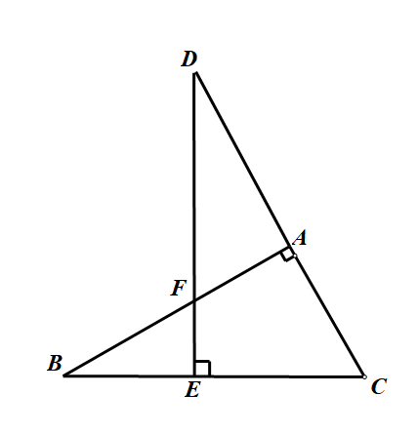
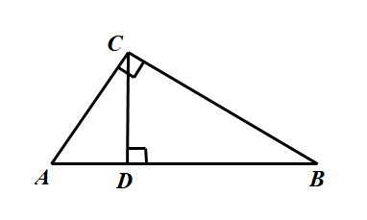
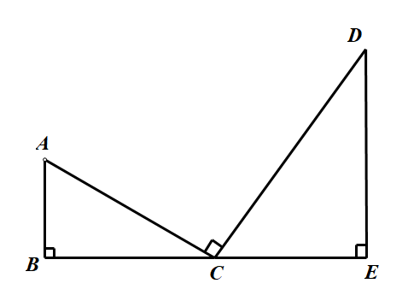
常见模型
互余导角模型

Slide 7
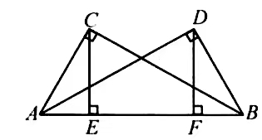
全等三角形
1.（学评P40，9）如图，AC⊥BC，AD⊥BD，AD=BC，CE⊥AB，DF⊥AB，垂足分别是点E，F. 求证CE=DF.

Slide 8
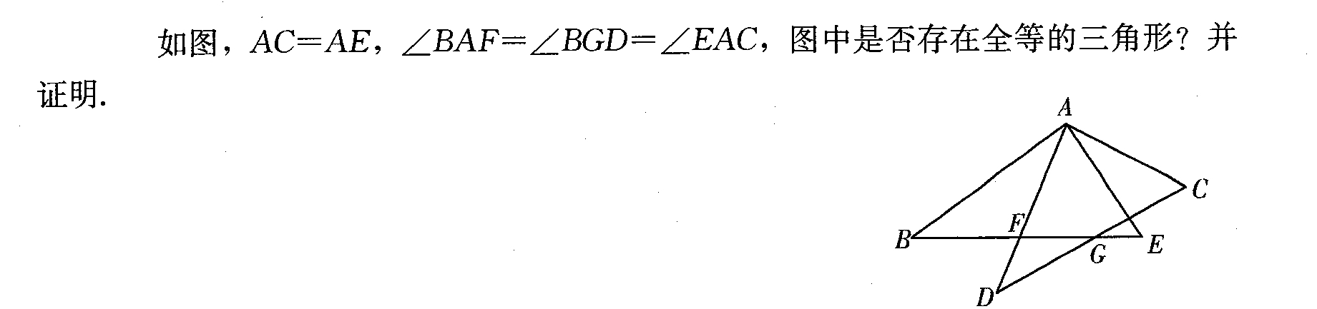
2.（学评P42, 12)

Slide 9
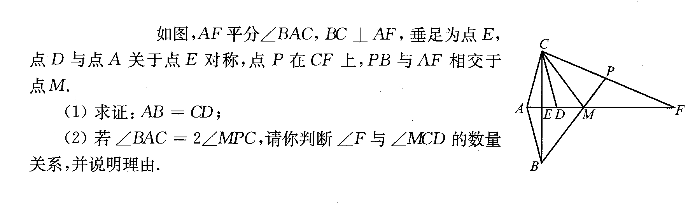
（学评P74，8）

Slide 10
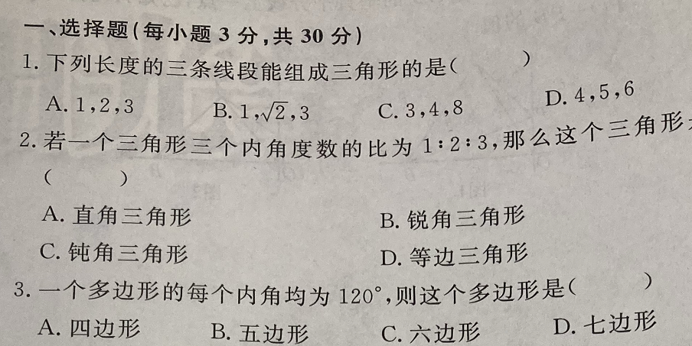

Slide 11
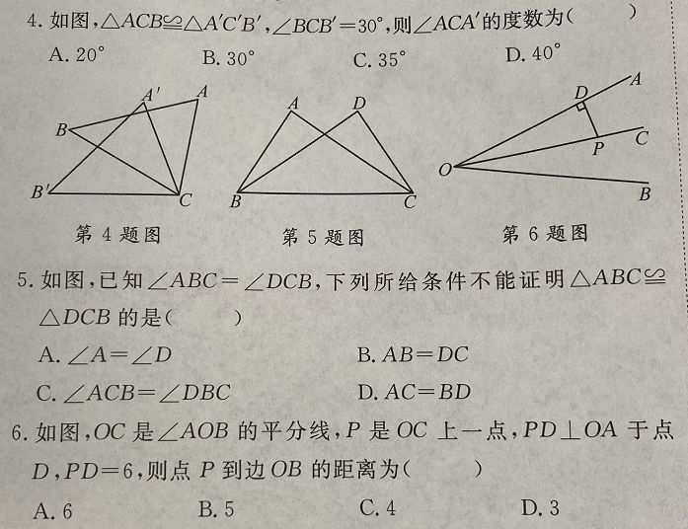

Slide 12
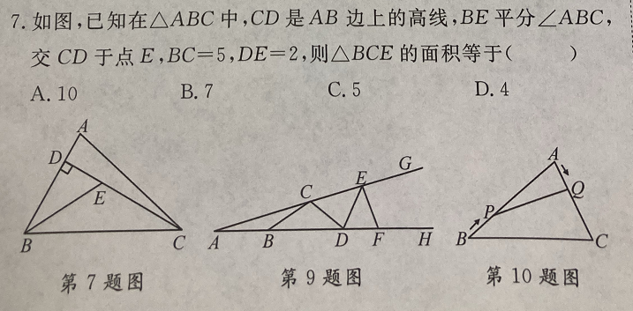
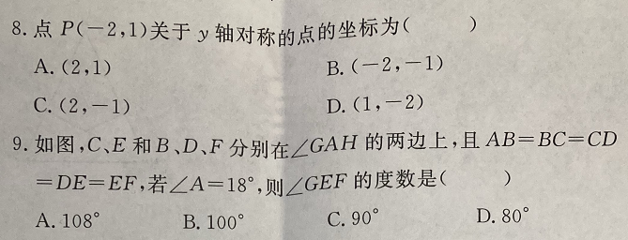

Slide 13
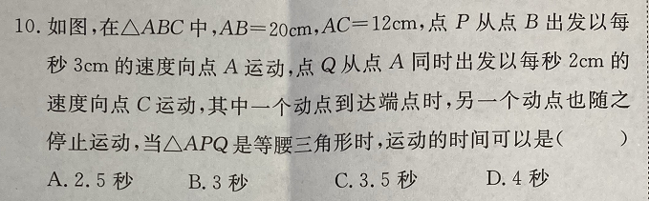
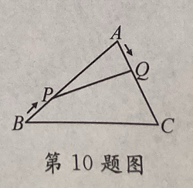

Slide 14
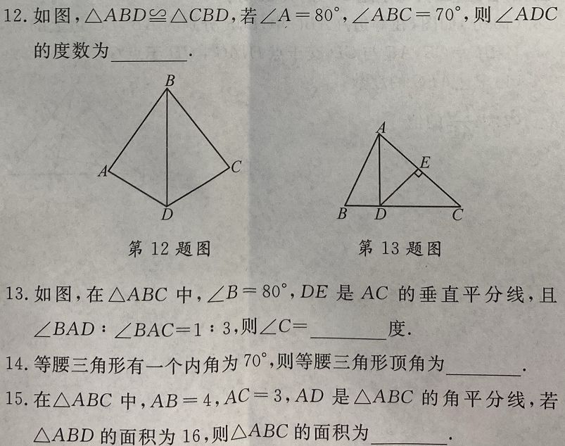

Slide 15


